Slide 1
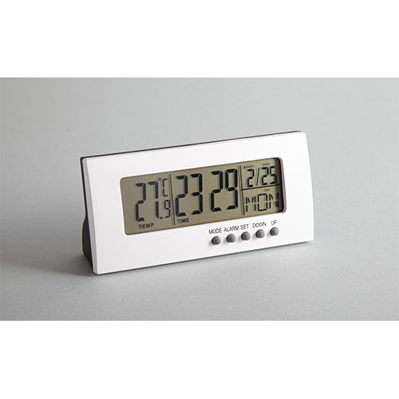
【提案書】
マルチデジタルクロック
特徴
コンパクトだけど、大きく見やすい大液晶画面のマルチデジタルクロック。温度表示・100年カレンダー・タイマー・スヌーズ付きアラームなど機能が満載！正面の上下２ヶ所に名入れ可能です。
商品写
納期
納期スペース
仕様
素材：ABS
サイズ：50×102×28mm
包装：化粧箱入り,62×120×35mm
備考：単四電池2本使用(別売)
お見積
お見積りスペース

